Slide 1
O'ZBEK TILIDAGI AI TA'LIM PLATFORMASI
X-Edu
ildiz sabab
Xatoyingizning sababini topadigan platforma
7–11-sinf o'quvchilari uchun test xatosining ildiz sababini aniqlab, aynan qaysi mavzuni takrorlash kerakligini ko'rsatadigan AI platforma.
Jamoa: [Jamoa nomi] · [ism@email.uz] · [+998 __ ___ __ __]
Notes:
Birinchi 30 soniya yodlangan bo'lsin. Bitta jumla: X-Edu o'quvchining xatosi QAYERDAN boshlanganini topadi. Nom + tagline + jamoa, ortiqcha gap yo'q.

Slide 2
MUAMMO
O'quvchi xato qiladi — lekin nima uchun ekanini bilmaydi
✕
Bola butun bobni qaytadan o'qiydi
«4 ta xato»
Qaysi mavzu bo'sh ekani noma'lum — vaqt behuda ketadi.
✕
Oddiy AI chat yordam bera olmaydi
— bugungi test shuncha ma'lumot beradi
U fan dasturini bilmaydi va kechagi xatoni eslamaydi.
✕
O'qituvchida 30 ta bolaga vaqt yo'q
0 ta sabab
Har bir o'quvchi bilan alohida tahlil qilish imkonsiz.
Xato qayerdan boshlanganini hech kim aytmaydi.
✕
Natijada qiziqish so'nadi
Tushunmaslik to'planadi, bo'shliq yopilmaydi.
X-Edu · Muammo
Notes:
Bu yerda tinglovchi 'ha, bu haqiqiy muammo' desin. O'z maktab tajribangizdan bitta qisqa misol ayting. Raqamga urg'u bering: test 4 ta xatoni ko'rsatadi, 0 ta sababni.

Slide 3
YECHIM
Xatoning ildizini topamiz va aniq yo'l ko'rsatamiz
X-Edu o'quvchi qayerda emas — NEGA qoqilganini aniqlaydi va aynan o'sha mavzudan tushuntiradi.
1
2
3
Bilim grafi
Bog'langan savollar
Kontekstli AI Ustoz
Mavzular ro'yxat emas, zanjir. Har bir tushuncha o'zidan oldin kerak bo'lganiga bog'langan.
Har bir test savoli aniq bitta tushunchaga tegishli — xato qayerdaligi aniq ma'lum.
AI o'quvchining bilim xaritasini ko'rib turadi va tushuntirishni asosdan boshlaydi.
NAMUNA: XATO ZANJIRI
Manfiy sonlar
→
Daraja
→
Kvadrat ildiz
→
Kvadrat tenglama
Bola kvadrat tenglamada xato qildi — ildiz sabab manfiy sonlarda.
X-Edu · Yechim
Notes:
Bitta jumla bilan boshlang, keyin uchta ustun. Texnik arxitekturaga o'tmang — u savol-javob uchun. Pastdagi zanjirni barmoq bilan ko'rsatib tushuntiring.

Slide 4
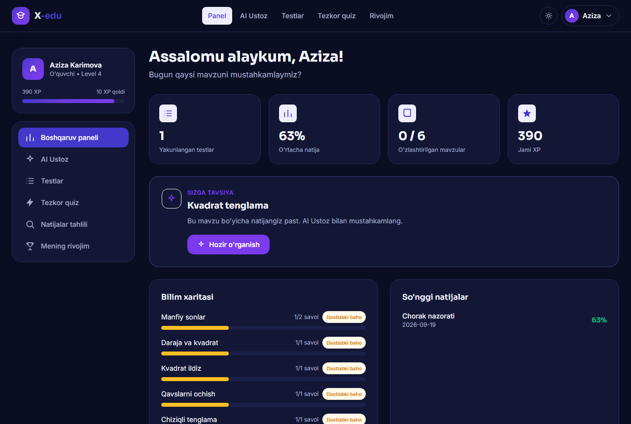
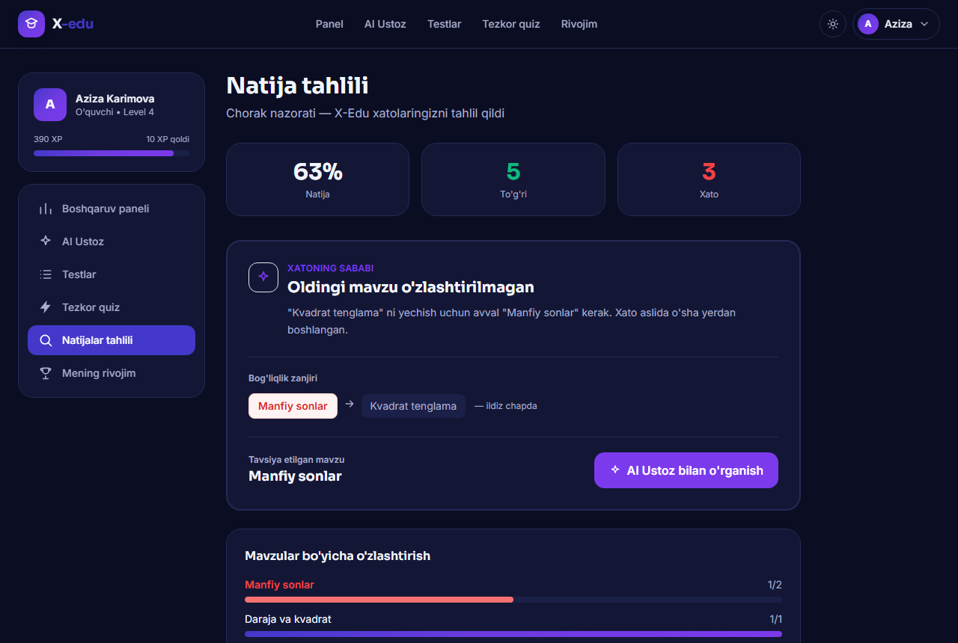
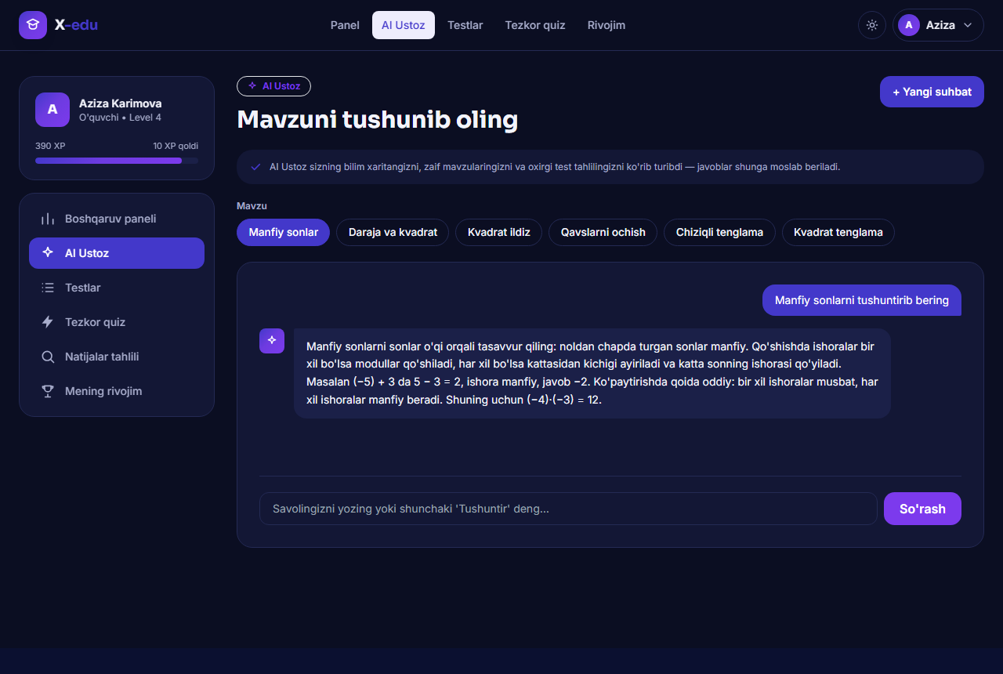
MAHSULOT · MVP TO'LIQ ISHLAYDI
Bitta yopiq halqa: test → tahlil → tushuntirish
1 · Bilim xaritasi
2 · Xato tahlili
3 · AI Ustoz
Har mavzu bo'yicha o'zlashtirish foizi ko'rinib turadi.
Sabab, bog'liqlik zanjiri va tavsiya — bitta ekranda.
Tushuntirish aynan o'sha ildiz mavzudan boshlanadi.
Halqa yopiq: har bir yangi test tahlilni yangilaydi, tahlil AI Ustozni yo'naltiradi, tushuntirish esa keyingi testda tekshiriladi.
X-Edu · Mahsulot
Notes:
Eng ko'p ball keltiradigan slayd. Bitta ssenariy bo'ylab yuring: test ishladim → tahlil chiqdi → AI Ustoz o'sha mavzudan tushuntirdi. Jonli demo bo'lsa, zaxira video tayyor tursin.

Slide 5
BOZOR
Har bir o'quvchi — potensial foydalanuvchi
TAM
O'zbekistondagi umumta'lim maktab o'quvchilari
BIRINCHI YIL MAQSADI
6,4 mln
50 000
SAM
5–11-sinf, internetga muntazam ulangan oilalar
2,5 mln
faol o'quvchi — erishish mumkin bo'lgan 2,5 mln lik bozorning 2% i
SOM
Birinchi yil — pilot maktablar va organik o'sish
Manba: umumta'lim statistikasi, 2024
50 000
Kirish nuqtasi — maktab: bitta o'qituvchi sinfini olib keladi, sinf ota-onalarni olib keladi. Foydalanuvchi jalb qilish narxi shu bilan past qoladi.
X-Edu · Bozor
Notes:
DIQQAT: raqamlarni pitchdan oldin joriy rasmiy statistikadan tekshiring va manbani aniq ayting. O'ylab topilgan raqam ishonchni darhol yo'qotadi.

Slide 6
BIZNES MODEL
Freemium obuna + maktab litsenziyasi
Bepul daraja jalb qiladi, cheklovga urilgan faol foydalanuvchi Pro ga o'tadi.
Bepul
Pro o'quvchi
Maktab
0
49 000
Shartnoma
so'm
so'm / oy
sinf uchun
✓
Asosiy darslar va testlar
✓
Cheksiz AI Ustoz
✓
O'qituvchi paneli
✓
Kuniga 3 ta AI tushuntirish
✓
To'liq xato tahlili
✓
Sinf bo'yicha hisobot
✓
Bilim xaritasi
✓
Barcha testlar va o'yinlar
✓
AI material generatori
Jalb qilish
Ushlab qolish
O'sish
Maktab pilotlari va o'qituvchilar orqali — nol reklama byudjeti
Bilim xaritasi to'lgani sari tashlab ketish qimmatlashadi
Bir maktab → butun tuman: tayyor material bazasi qayta ishlatiladi
X-Edu · Biznes model
Notes:
Daromad oqimi ikki tomonlama: o'quvchi obunasi va maktab litsenziyasi. Hozircha daromad yo'q — bu gipoteza, shuni ochiq ayting.

Slide 7
TRACTION
Bu g'oya emas — bugun ishlaydigan mahsulot
100%
6
4
30 s
MVP tayyor: ro'yxatdan o'tishdan xato tahliligacha to'liq halqa
tushunchali bilim grafi — jonli diagnostika dvigateli
xato turi avtomatik aniqlanadi, shu jumladan shoshqaloqlik
ro'yxatdan o'tishdan birinchi tahlilgacha ketadigan vaqt
Keyingi qadam — dalil to'plash
Pilot: [__] ta maktab, [__] ta o'quvchi bilan 4 haftalik sinov
O'lchov: pilotdan oldin va keyin bir xil nazorat ishi natijasi
Intervyu: [__] ta o'qituvchi va [__] ta ota-ona bilan suhbat
Maqsad: tavsiya etilgan mavzuni takrorlagan o'quvchining natija o'sishi
X-Edu · Traction
Notes:
Bu yerda o'z haqiqiy raqamlaringizni qo'ying: nechta o'quvchi sinab ko'rdi, nechta o'qituvchi bilan gaplashdingiz. Kichik raqam ham bo'sh slayddan yaxshi.

Slide 8
RAQOBAT
Tushuntira oladiganlar tashxis qo'ya olmaydi
Diagnostika chuqurligi ▲
Nega aynan biz yutamiz
Xalqaro adaptiv platformalar
X-Edu
→
Bilim grafi — nusxa olish oson emas
Kuchli tahlil, lekin o'zbek fan dasturi va tili yo'q
Ildiz sabab tahlili + o'zbek tilidagi kontekstli AI Ustoz
→
O'zbek tilidagi metodik kontent
→
Har bir xato ma'lumotga aylanadi
Oddiy AI chat
Onlayn test saytlari, repetitor
ChatGPT, Gemini: tushuntiradi, lekin xatoni eslamaydi va dasturni bilmaydi
Ball qo'yadi yoki qimmat — sababni tizimli topmaydi
O'zbek tili va fan dasturiga bog'liqlik ▶
X-Edu · Raqobat
Notes:
Raqobatchilarni hurmat bilan ko'rsating. 'Bizda raqobatchi yo'q' demang — hozirgi yechim repetitor va qo'lda tekshirish ham raqobatchi.

Slide 9
JAMOA
Nega aynan biz
Muammoni kitobdan emas, sinfxonadan bilamiz.
1
2
3
[Ism Familiya]
[Ism Familiya]
[Ism Familiya]
Product / CEO
Muhandis / CTO
Metodist
[Masalan: 3 yil o'qituvchilik, 200+ o'quvchi bilan ishlagan]
[Masalan: 4 yil web dasturlash, 3 ta ishga tushirilgan mahsulot]
[Masalan: matematika o'qituvchisi, fan dasturi bo'yicha 5 yil tajriba]
Maslahatchilar: [maktab direktori / metodist / IT mentor — ismlarini qo'shing]
Jamoa bitta maktabda birga ishlagan — muammoni tashqaridan emas, ichidan ko'rgan.
X-Edu · Jamoa
Notes:
ESLATMA: bu slaydni o'z jamoangiz bilan to'ldiring. Lavozim emas, o'lchanadigan tajriba yozing: 'CTO' emas, '3 yil frontend, 2 ta ishga tushirilgan mahsulot'.

Slide 10
YO'L XARITASI
Keyingi 12 oy: matematikadan butun fan dasturigacha
1
0–3 oy
2
3–6 oy
3
6–9 oy
4
9–12 oy
Pilot
O'qituvchi paneli
Yangi fanlar
Miqyoslash
3 ta maktab, 300 o'quvchi
Sinf bo'yicha hisobot
Fizika va kimyo graflari
Viloyat darajasidagi shartnoma
Matematika 7–9-sinf to'liq grafi
Bepul → Pro konversiya testi
Mobil ilova
Barqaror daromad modeli
O'lchov: natija o'sishi
Maqsad: 5 000 o'quvchi
Maqsad: 20 000 o'quvchi
Maqsad: 50 000 o'quvchi
X-Edu · Yo'l xaritasi
Notes:
Har bosqichda o'lchanadigan maqsad borligiga urg'u bering. Sarmoya yoki mentorlik sizni qaysi nuqtaga olib borishini ayting.

Slide 11
SO'ROV
Bizga nima kerak
Hozir bizga pul emas — birinchi haqiqiy foydalanuvchilar va ularga yo'l kerak.
1
Pilot maktablar
RESURS TAQSIMOTI
3 ta maktab bilan 4 haftalik sinov — natijani o'lchash uchun
50%
Kontent va bilim grafi
2
Metodik mentorlik
30%
Mahsulot ishlab chiqish
Fan dasturiga muvofiqlikni tasdiqlaydigan metodist yordami
20%
Pilot va operatsion
3
Texnik resurs
Server va AI API krediti — 6 oylik ishlash uchun
X-Edu · So'rov
Notes:
Aniq so'rov — ishonchning belgisi. Taqdimotni so'rovni aytmay tugatmang. Hakaton uchun pul emas, resurs va kirish so'rang.

Slide 12
X-EDU
Bugun test faqat necha xato qilganingizni aytadi.
X-Edu nega xato qilganingizni aytadi.
Har bir o'quvchi qayerda qoqilayotganini biladigan maktabni quramiz.
Rahmat! Savollaringiz?
[Jamoa nomi] · [ism@email.uz] · [+998 __ ___ __ __]
Notes:
Oxirgi jumlani yodlang — bu yerda improvizatsiya qilinmaydi. Aytib bo'lgach, 'Rahmat, savollaringiz bormi?' deb to'xtang.

